Slide 1
Архитектура персонального компьютера

Slide 2
Магистрально-модульный принцип построения компьютера
Модульная организация компьютера опирается на магистральный (шинный) принцип обмена информацией между устройствами.
Позволяет потребителю самому комплектовать нужную ему конфигурацию компьютера

Slide 3
Магистрально-модульный принцип построения компьютера
Магистраль
(включает в себя)
Шина данных
Шина управления
Шина адреса
Передаются данные для работы
Передаются сигналы, определяющие какие операции выполнять над данными
Передаются адреса ячеек памяти, в которых хранятся данные

Slide 4
Чипсет
микросхемы чипсета
контроллер-концентратор памяти
(Северный мост)
контроллер-концентратор ввода/вывода
(Южный мост)
обеспечивает работу процессора с оперативной памятью и с видеоподсистемой
обеспечивающий работу с внешними устройствами

Slide 5
Пропускная способность шины
Быстродействие устройства зависит:
от тактовой частоты обработки данных (измеряется в мегагерцах — МГц);
от разрядности (количества битов данных, обрабатываемых за один такт).
Такт — это промежуток времени между подачами электрических импульсов, синхронизирующих работу устройств компьютера.

Slide 6
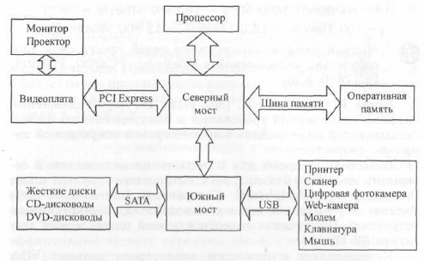
Пропускная способность шины
Определяется по формуле:
пропускная способность шины (бит/с) =
= разрядность шины (бит) х частота шины (Гц).

Slide 7
Шины
Между северным мостом и процессором данные передаются по системной шине (FSB).
Обмен данными между северным мостом и оперативной памятью производится по шине памяти.
Для подключения видеоплаты к северному мосту используется шина PCI Express.
Устройства внешней памяти подключаются к южному мосту по шине SATA.
Для подключения принтеров, сканеров, цифровых камер и других периферийных устройств к южному мосту используется шина USB.

Slide 8
Увеличение производительности процессора
Увеличение производительности процессора, а значит и компьютера, достигается за счет увеличения количества ядер процессора (арифметических логических устройств).
Увеличение производительности процессоров за счет увеличения частоты имеет свой предел из-за тепловыделения.
Для отвода тепла от процессора используются массивные воздушные кулеры, состоящие из вентилятора и металлических теплоотводящих ребер.

Slide 9
Практическое занятие
С помощью системы тестирования компьютера получить сведения об его архитектуре компьютера и процессора:
частоту шины FSB;
частоту процессора;
температуру процессора;
максимальную температуру процессора.

Slide 10
Домашнее задание
Стр. 19-24.
Ответить на вопросы. Подготовиться к устному опросу.

